Slide 1
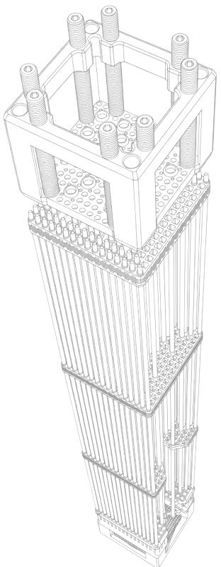
Симулация на преработване на тепловъделящи сглобки
От отбор “Джонката-GPT”

Slide 2
Проблеми със трупане вместо преработване и причините за това.
Загуба на ценна енергия.
Екологични и времеви проблеми.
Политически и Финансов проблем.
Защо просто го държат?

Slide 3
Методи за преработка:
PUREX метод:
Pyroprocessing метод:
Големи количества киселини и органични разтворители.
Работи със стопена сол и електричество
Произвежда хиляди литри течни отпадъци
Произвежда твърди отпадъци
Риск от пролиферация.
Произвежда смесен метал от ядрено гориво

Slide 4
Демо:

Slide 5
Бъдещи подобрения
Да се контролират количества на материали в процесите.
Да се моделира пълен завод за преработване на тепловъделящите сглобки

Slide 6
Въпроси:

